Slide 1

JAVA
Test
GO
exam

Slide 2
목차 입력
다이어그램

Slide 3
다이어그램
:
USE CASE DIAGRAM

Slide 4
Usecase Diagram
게임방
게 임 시 작
(상세 설명 다음페이지)
게임 준비 하기
상대방 준비 완료
게임 끝
로비 이동
USER
나가기
로비 이동

Slide 5
Usecase Diagram
게임진행
게임 승리
블록 파괴
점수 누적
상대 생존 여부
게임 패배
게임 시작
키 조작
4개이상의 같은 블록
USER
아이템 블록 파괴
아이템 획득
상대방 블록 증가

Slide 6
다이어그램
:
CLASS DIAGRAM

Slide 7















Game_ClassDiagram

Slide 8
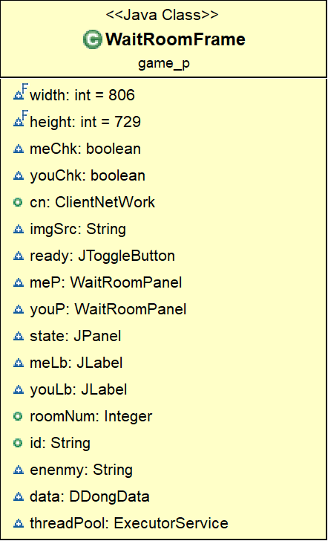
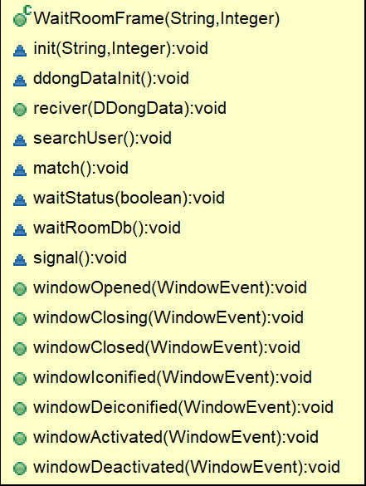
Game_ClassDiagram

Slide 9
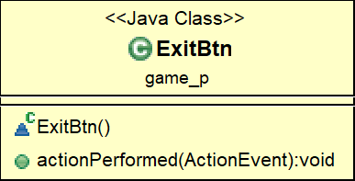
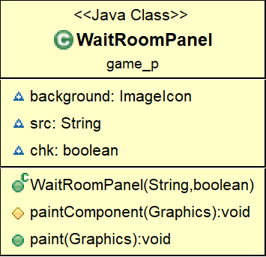
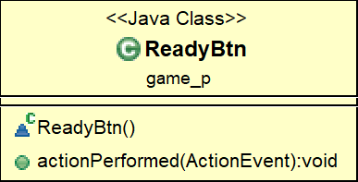
Game_ClassDiagram

Slide 10
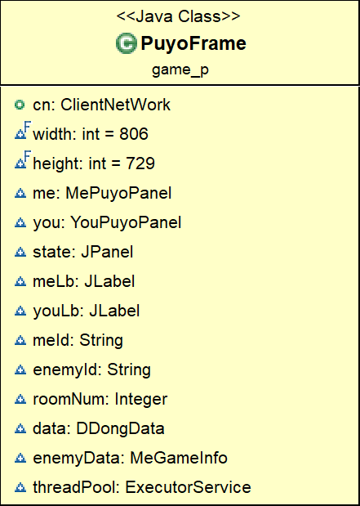
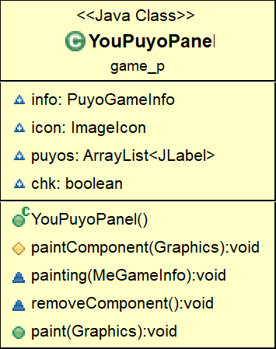
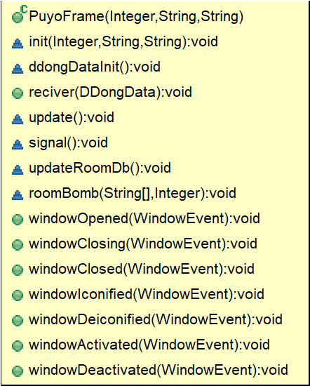
Game_ClassDiagram

Slide 11
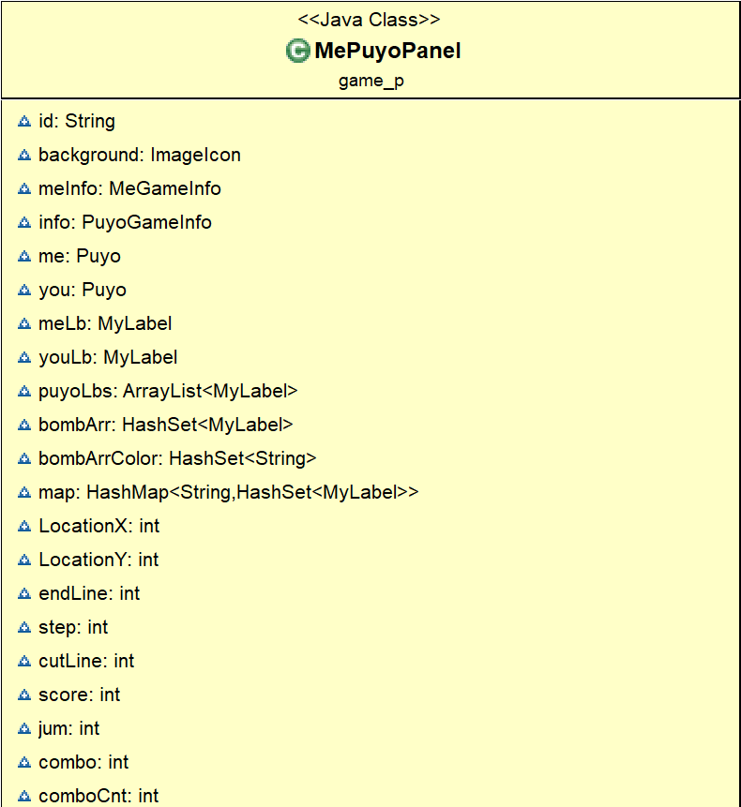
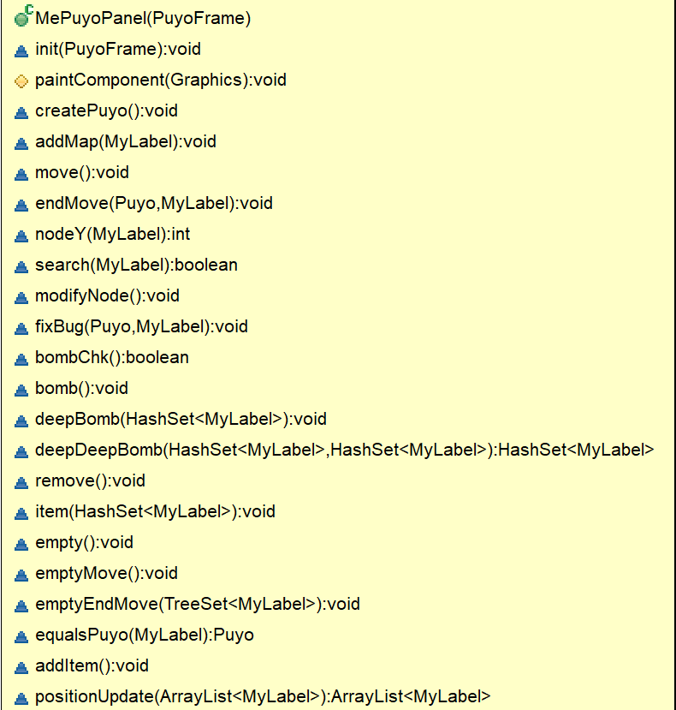
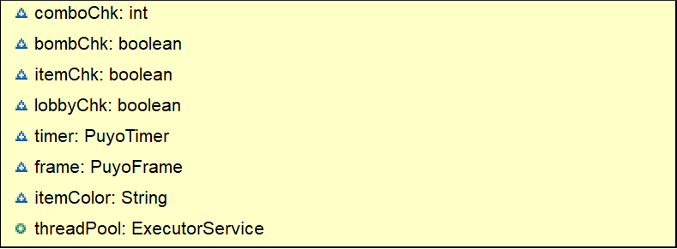
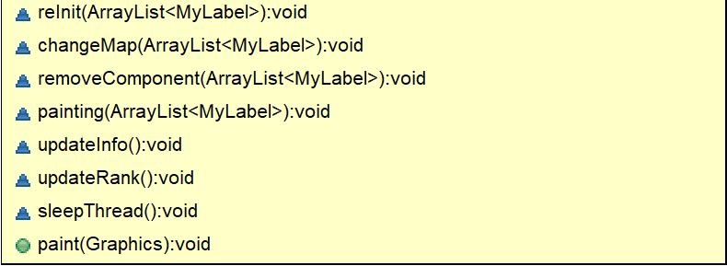
Game_ClassDiagram

Slide 12
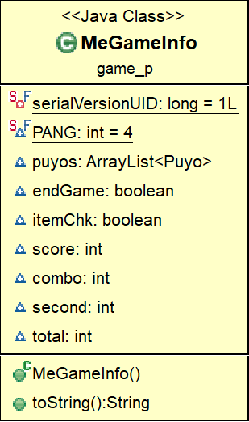
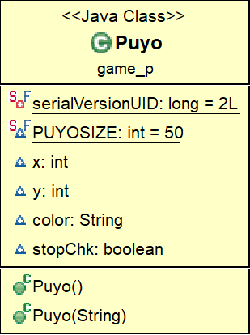
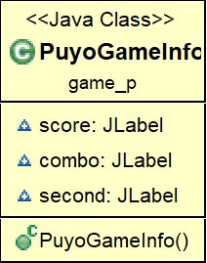
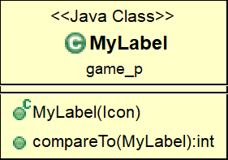
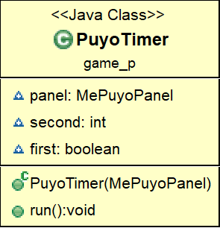
Game_ClassDiagram

Slide 13
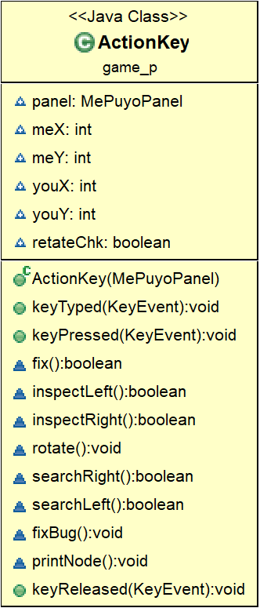
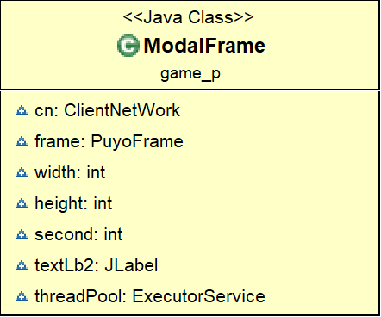
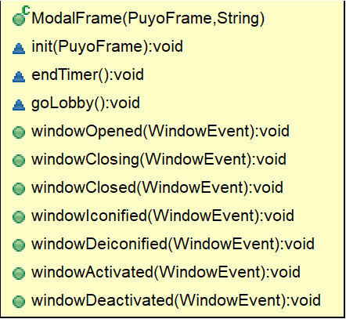
Game_ClassDiagram

Slide 14
다이어그램
:
DB 명세서

Slide 15
Table명세서
테이블 명 | GAMEROOM
시스템 | 게임방
no | Attribute | 한글명 | Data type | 내용
1 | NO | 방번호 | Integer | 게임방 번호
2 | USER1 | 유저1 | varchar2 | 방장
3 | USER2 | 유저2 | varchar2 | 플레이어

Slide 16
Table명세서
테이블 명 | USERRANK
시스템 | 회원 랭킹 관리
no | Attribute | 한글명 | Data type | 내용
1 | RANK | 순위 | Integer | 게임 순위
2 | ID | 아이디 | varchar2 | 로그인 아이디
3 | SCORE | 점수 | Integer | 게임 종료 후 점수 저장

Slide 17
JAVA
감사합니다
END

